Slide 1
ARTE E TUDO O QUE NELA HÁ
ARTES Coisas Escondidas
Surgimentos e coisas que poucos percebem

Slide 2

TÓPICOS
SARAH CARVALHO TEIXEIRA DE LIMA
Projeto
Motivação
Dificuldades e Superações
Agradecimentos

Slide 3
MOTIVAÇÃO
Para se encontrar, pense por si mesmo.
Sócrates

Slide 4

ARTES
Família
Anti-social
Conecta tudo e todos porém não necessita de aplausos
100%
das pessoas consomem ou exploram a arte.

Slide 5
PALAVRAS PARA REFLEXÃO
Nossa maior fraqueza está em desistir. O caminho mais certo de vencer é tentar mais uma vez.
Thomas Edison

Slide 6
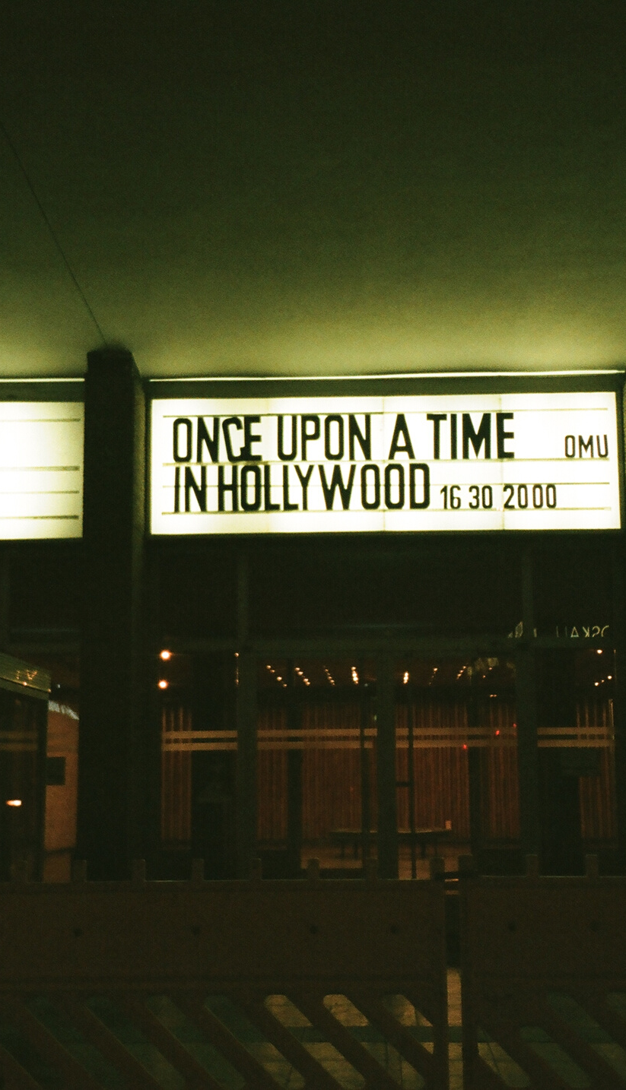

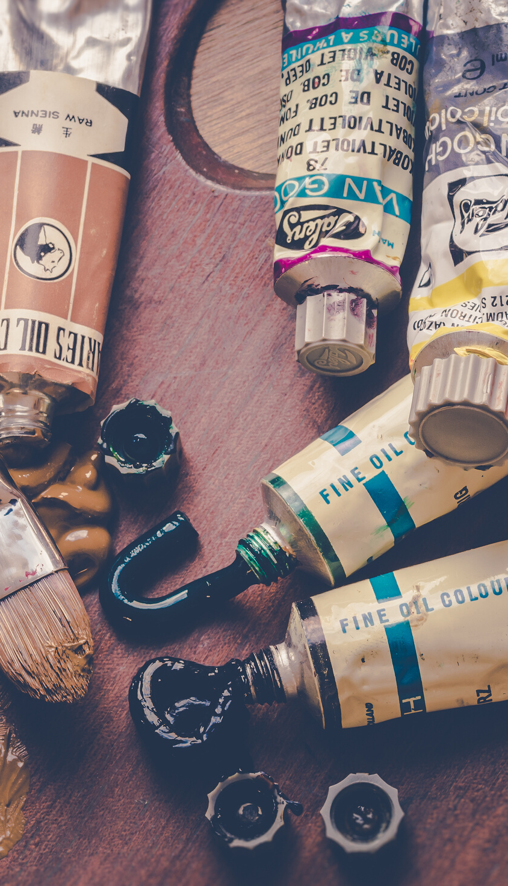
DIFICULDADES E SUPERAÇÕES

Slide 7
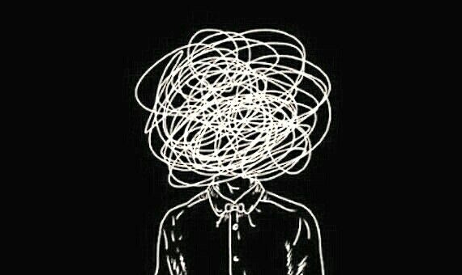
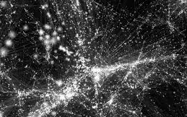
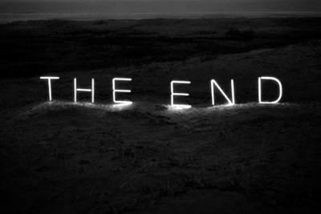
Controlar a ansiedade
Um pedaço de quem sou
Concluir
Pessoas ansiosas não param, sempre querem tudo na hora e na maioria das vezes isso não contribui para um trabalho à longo prazo
Vários lados de um mesmo ponto. Na vida nada é unilateral além da morte, então como pessoa temos lados diversos que as vezes alguns conhecem um lado outras outro mas da mesma pessoa.
A arte é complexa e não existe apenas uma vertende. Então quando começa-se a pensar em todos os pontos vai muito além do que apenas pinturas..

Slide 8
AGRADECIMENTOS
Ivany Carvalho
Faculdade
Grupo FullStock
Primeiramente por me aceitar como aluna, e terem esse projeto, por estarem aqui sempre que preciso, pelo empréstimo do notebook para estudar, pelas aulas que me deram um conhecimento muito grande não só de conteúdo acadêmico.
Além de por serem pessoas que são maravilhosas, por sempre se mostrarem presentes e mesmo com meus maus humores me ajudaram em me tornar uma pessoa melhor, dizendo que posso falar o que me incomoda e me insentivarem nesse projeto
Por me apoiar nas decisões e ajudar com as cores. Por mesmo comigo em casa não me deixou sobrecarregada com as tarefas de casa e me alimentado todos os dias para eu não morrer de fome

Slide 9
OBRIGADO PELA ATENÇÃO
Sarah Carvalho
Criadora do Site

